Slide 1
ΠΡΟΣΛΗΨΗ ΟΥΣΙΩΝ ΚΑΙ ΠΕΨΗ

Slide 2
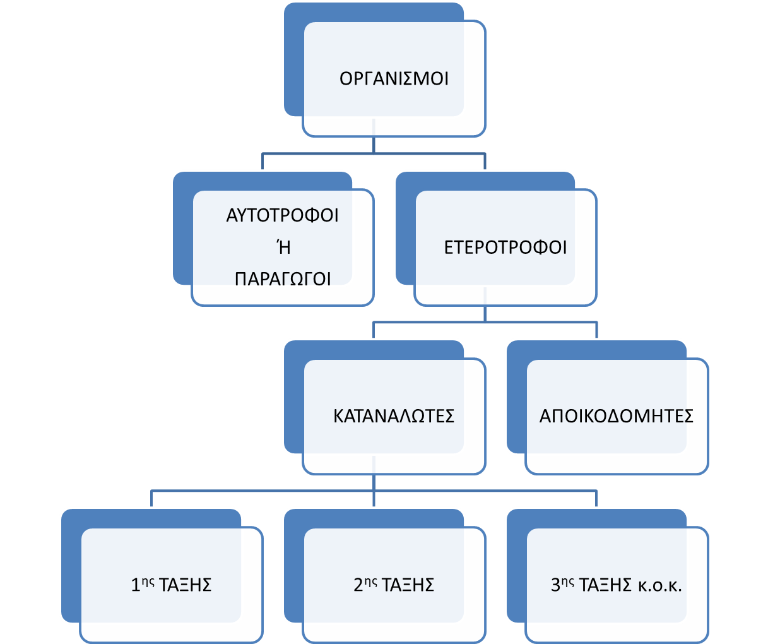

Slide 3
Μεταβολισμός
Καταβολισμός
(διάσπαση πολύπλοκων ουσιών σε απλούστερες)
Αναβολισμός
(σύνθεση πολύπλοκων ουσιών από απλούστερες)

